Slide 1
МУНИЦИПАЛЬНОЕ БЮДЖЕТНОЕ ОБРАЗОВАТЕЛЬНОЕ УРЕЖДЕНИЕ ЦЕНТР РАЗВИТИЯ РЕБЕНКА – ДЕТСКИЙ САД №296 Г. ЧЕЛЯБИНСКА
Гипс.
Добыча и применение.

Slide 2
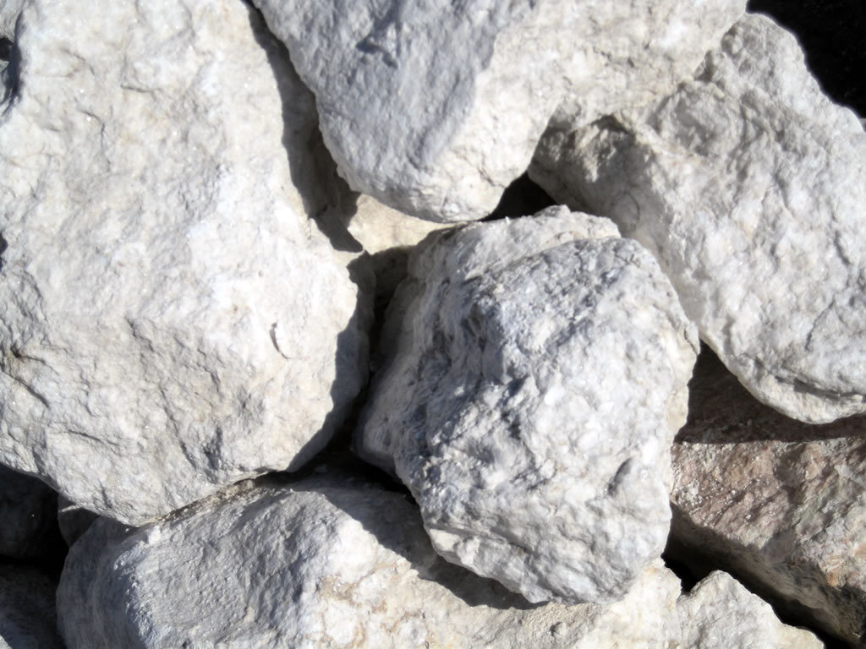
Гипсовый Камень – из которого получают гипс. Гипсовый камень это самый распространённый минерал на Земле.

Slide 3
Добыча гипсового камня на поверхности земли.

Slide 4
Шахта по добыче гипсового камня

Slide 5
Дробилка гипсового камня на месторождении - получается гипсовый щебень.

Slide 6
Дробилка гипсового камня на производстве.

Slide 7
Печь для обжига гипсового камня (щебня).

Slide 8
Мельницы для тонкого помола гипсового щебня.

Slide 9
Гипс.

Slide 10
Гипс – один из самых древних строительных материалов. Сфинкс. Египет 3700 лет до н.э.

Slide 11
Древние египтяне писали гипсом на стенах.

Slide 12
Гипс в медицине.

Slide 13
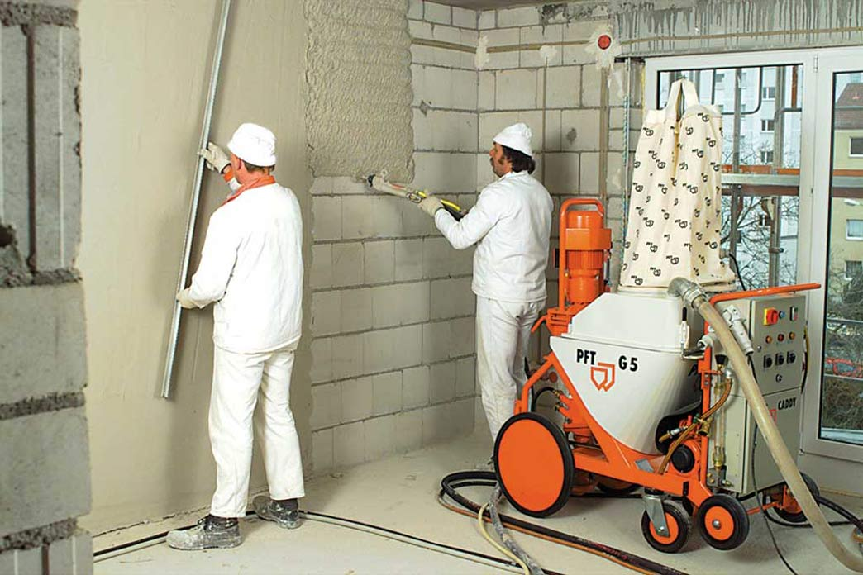
Гипс в строительстве.
Гипс – основа для штукатурки.

Slide 14
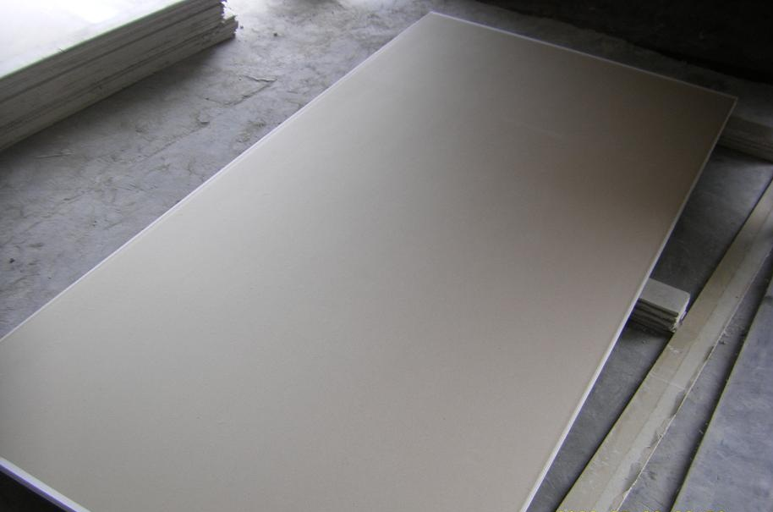
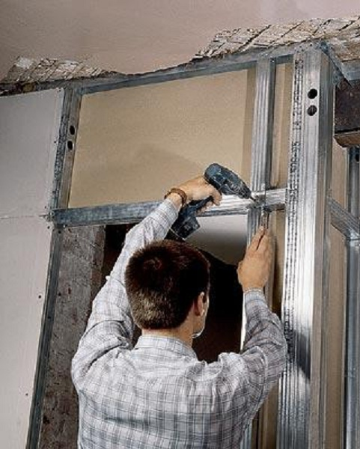
Гипсокартон. Стены из гипсокартона.

Slide 15
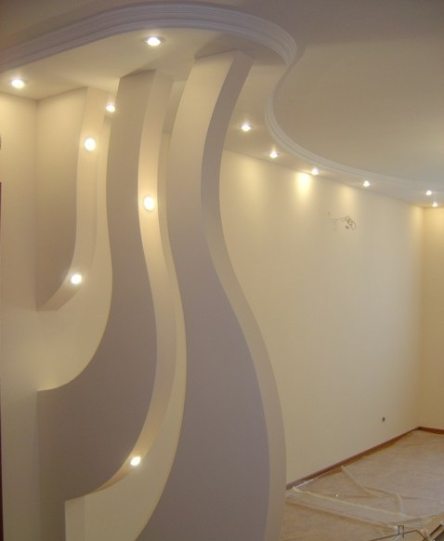
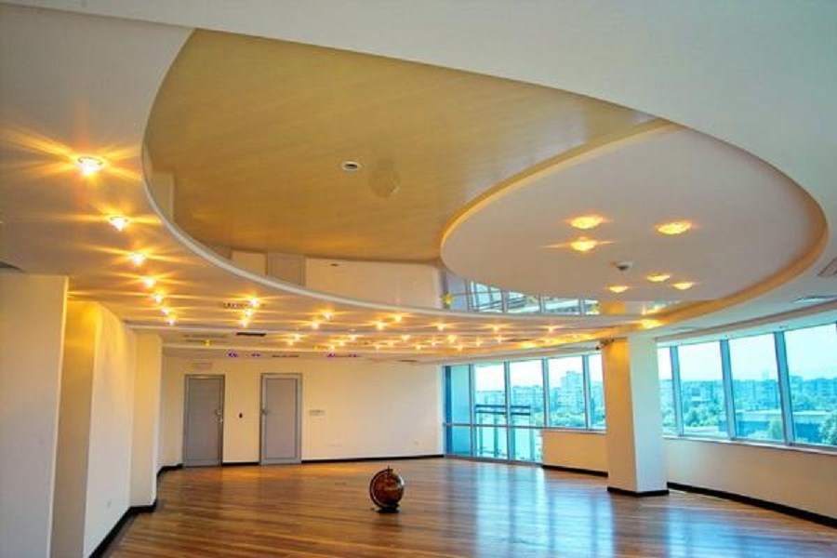
Перегородка и подвесной потолок
из гипсокартона.

Slide 16
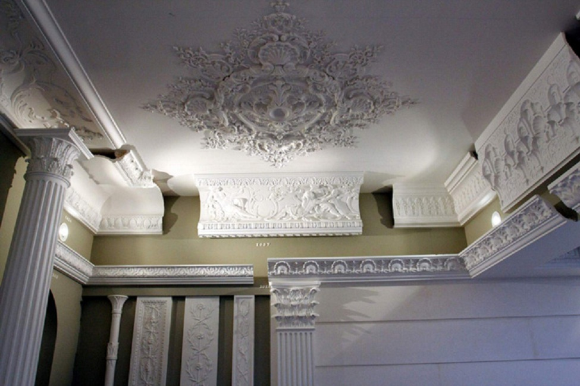
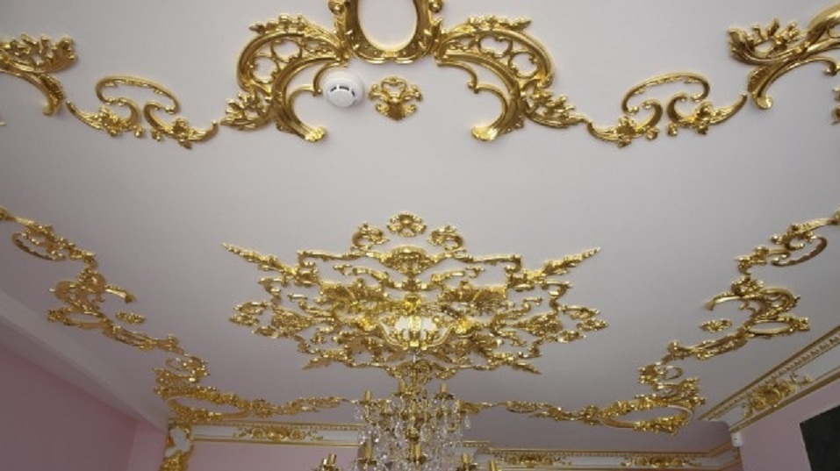
Гипсовая
лепнина.
Позолоченная гипсовая лепнина.

Slide 17
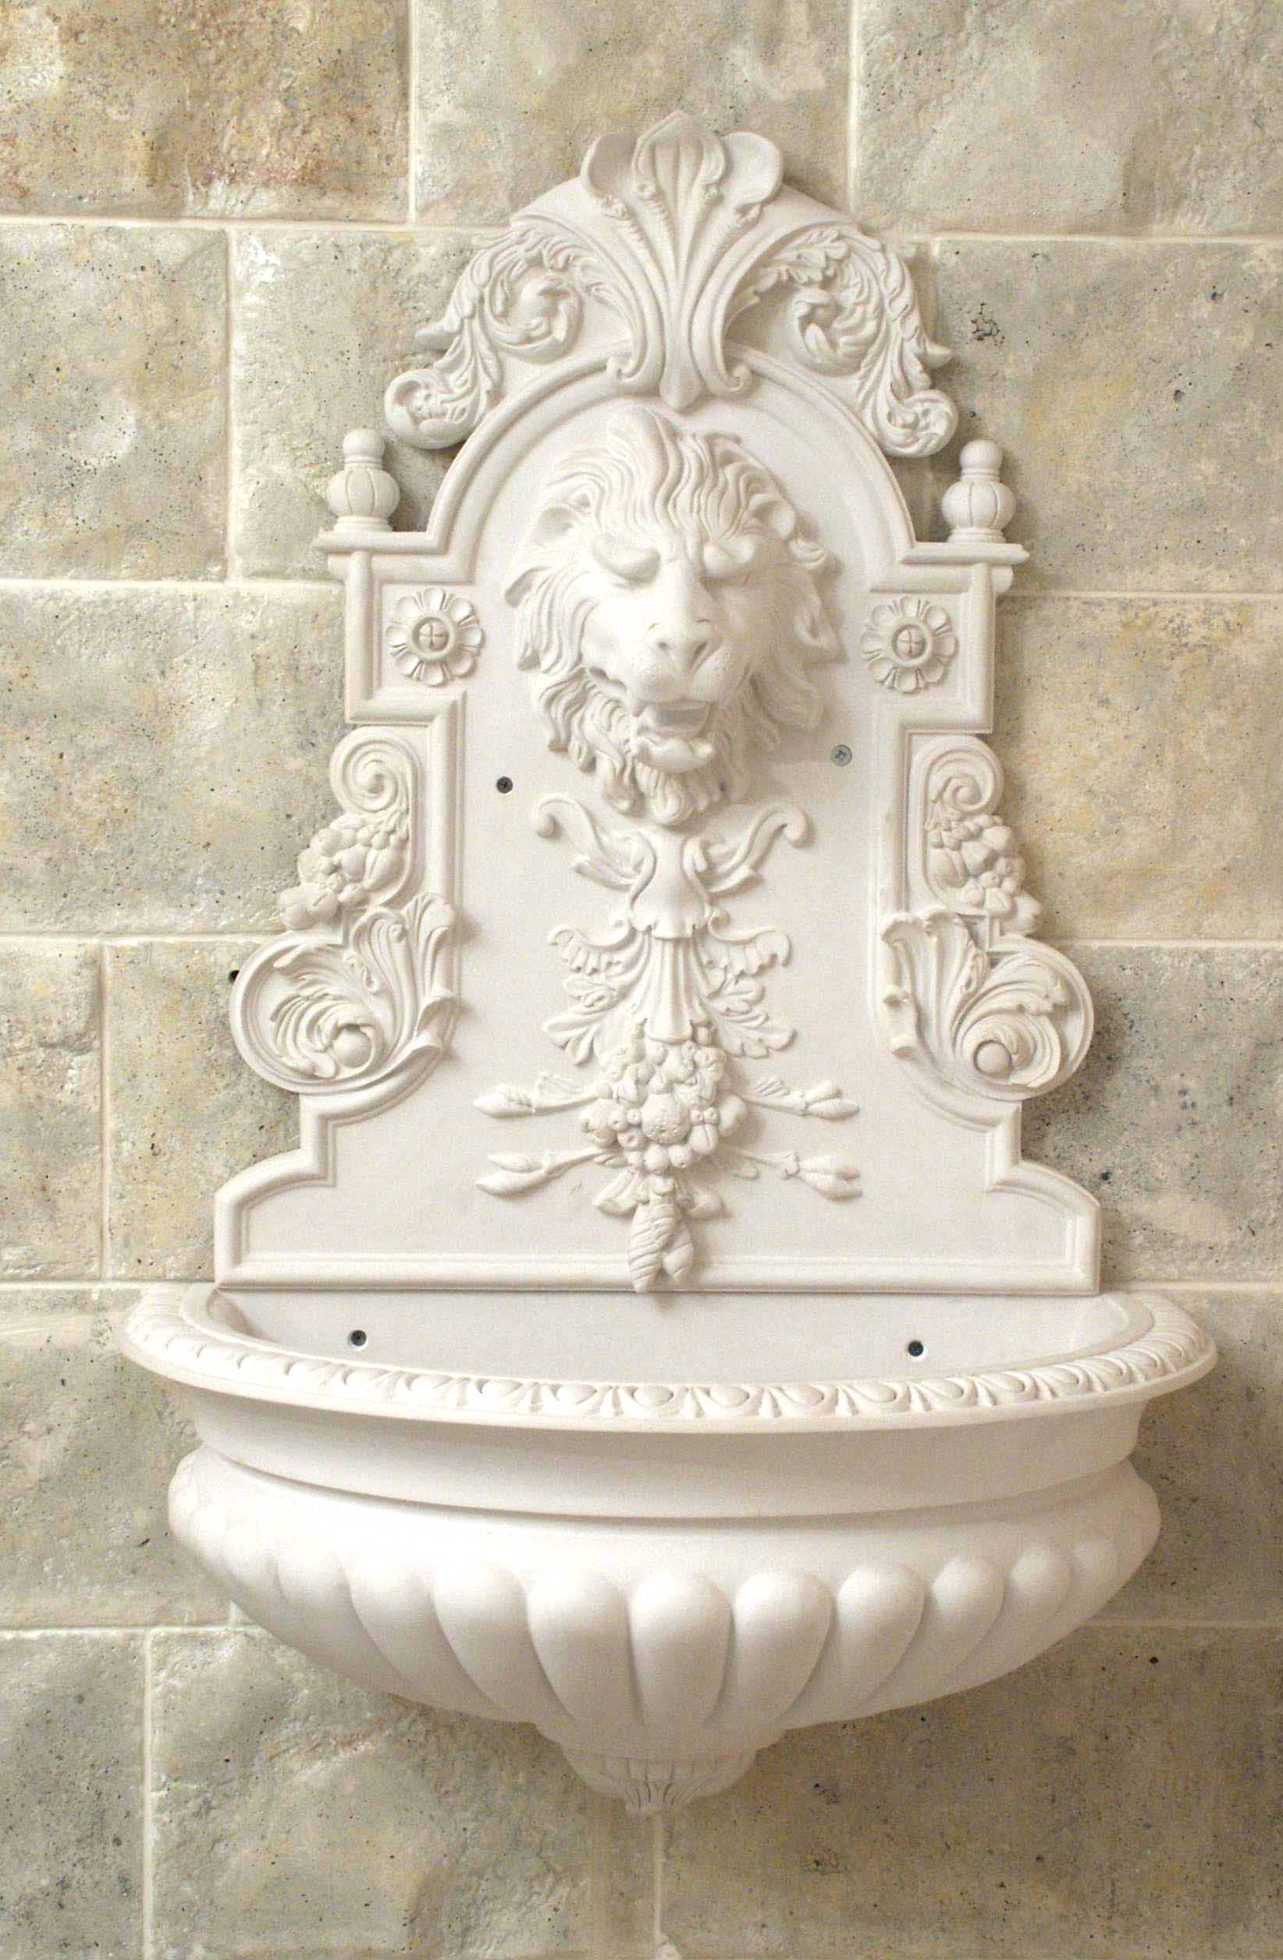
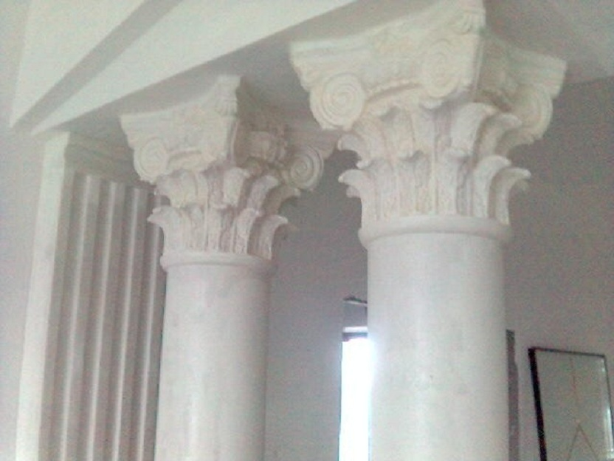
Декор из гипса.
Гипсовые колонны.

Slide 18
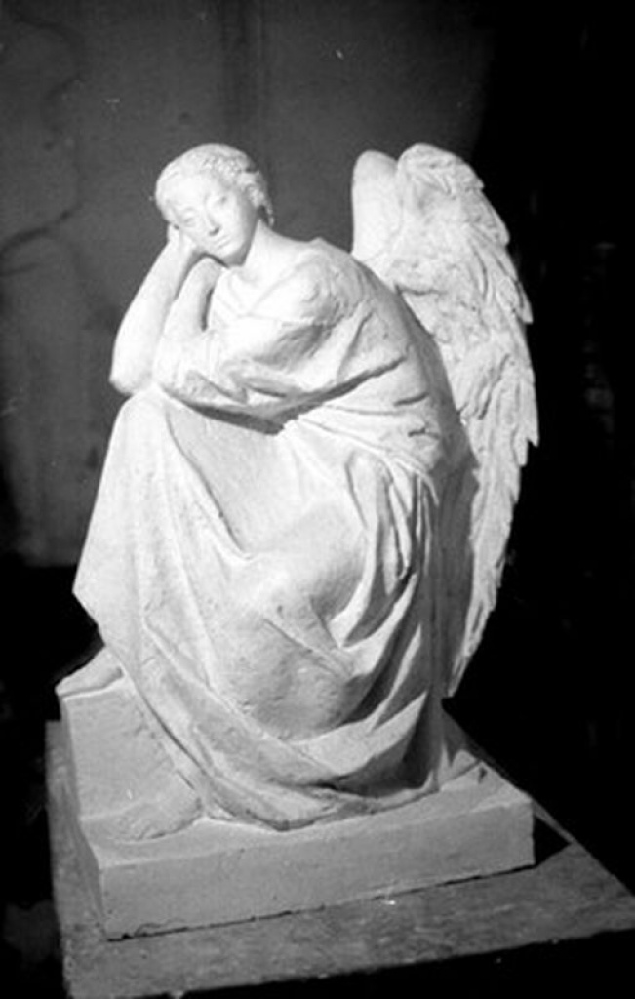
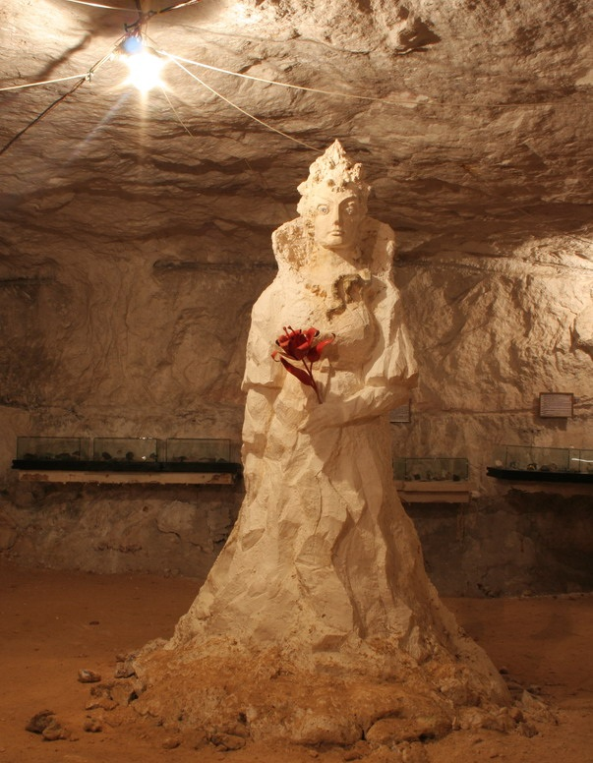
Гипс в скульптуре.
Скульптура из цельного
гипсового камня.

Slide 19
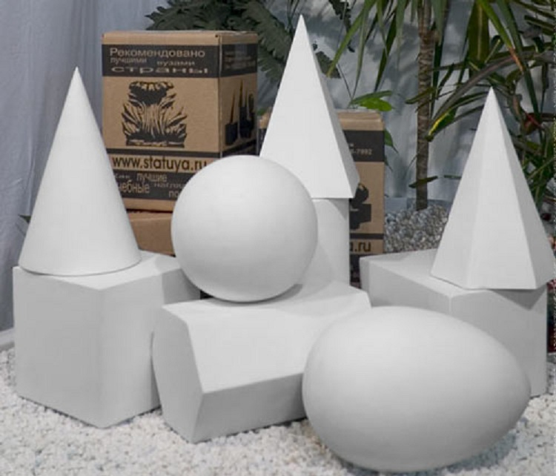
Объемные фигуры из гипса.

Slide 20
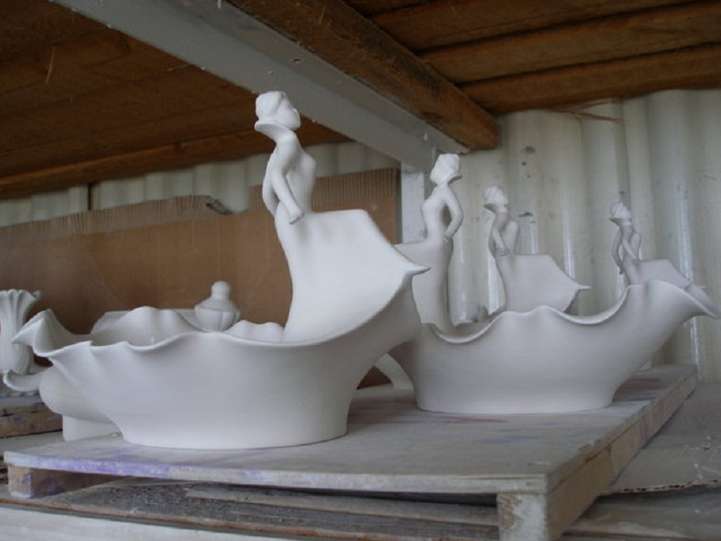
За счет обжига при специальной температуре гипс становится настолько прочный, что из него можно делать посуду.

Slide 21
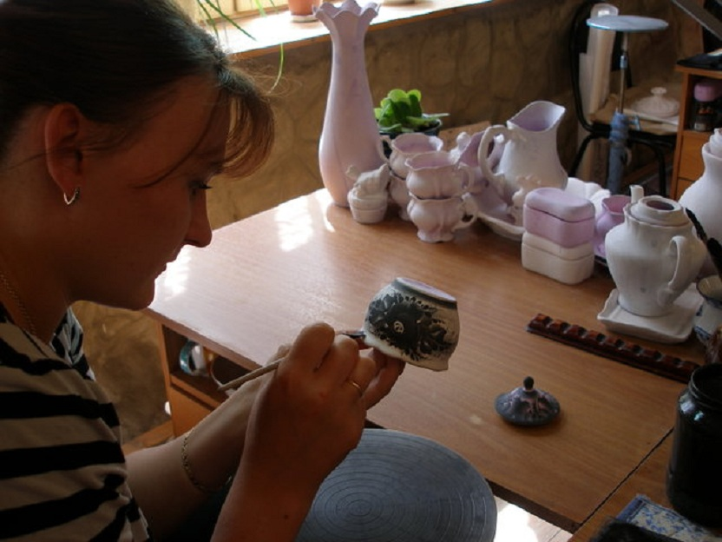
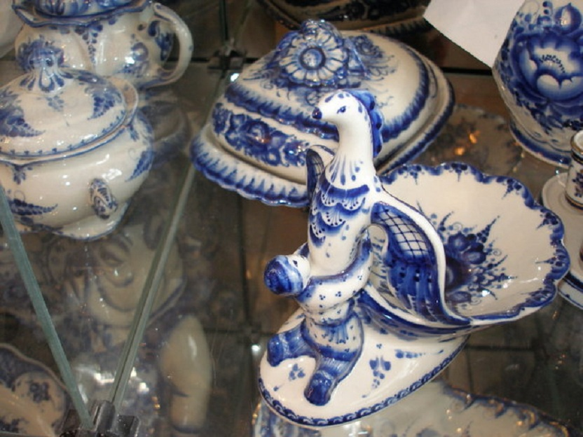
Посуду из гипса
расписывают в ручную.
После того как посуда просохнет её покрывают лаком.

Slide 22
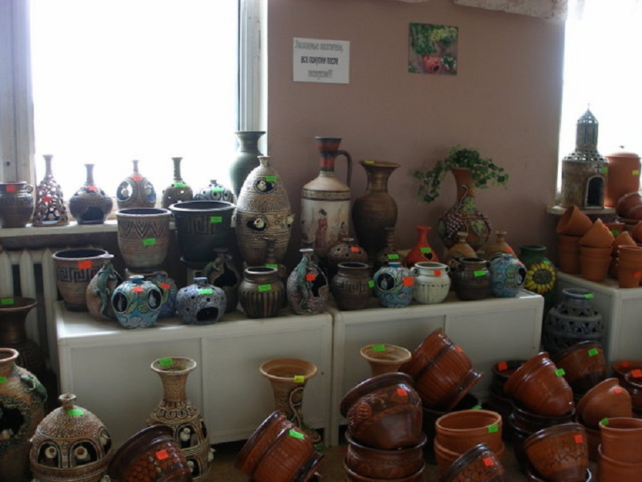
Вазы и горшки для цветов из гипса.

Slide 23
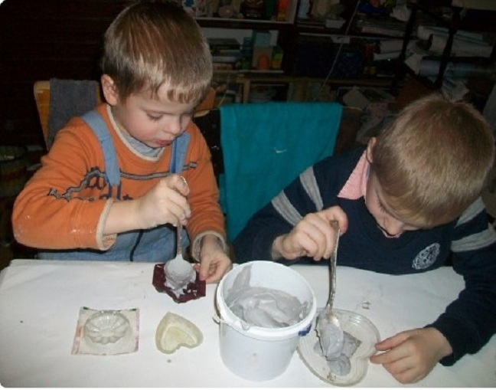
Дети заливают гипс в форму.

Slide 24
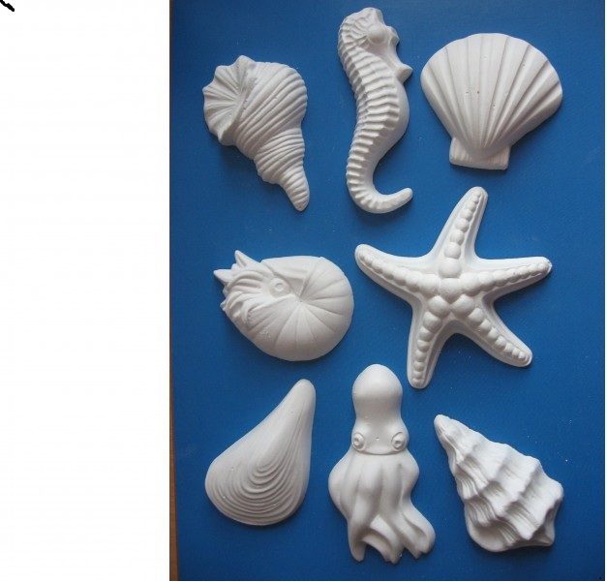
Готовые отливки.

Slide 25
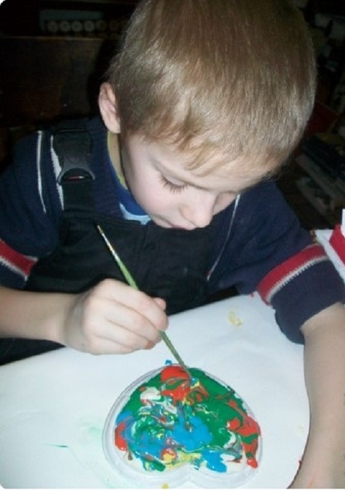
Дети раскрашивают готовую отливку.

Slide 26
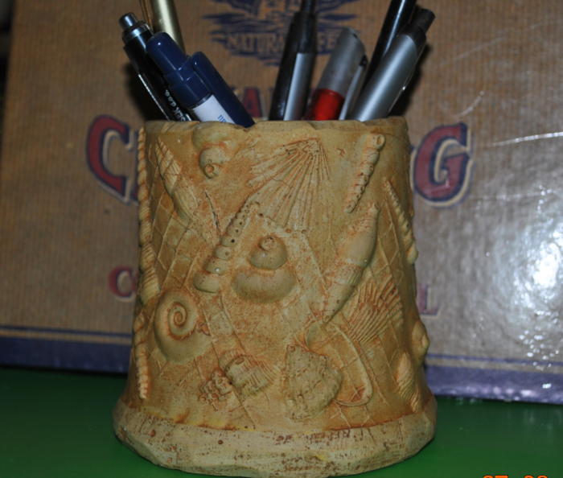
Карандашница из гипса.

Slide 27
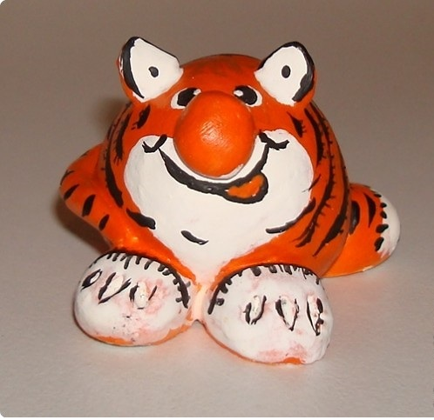
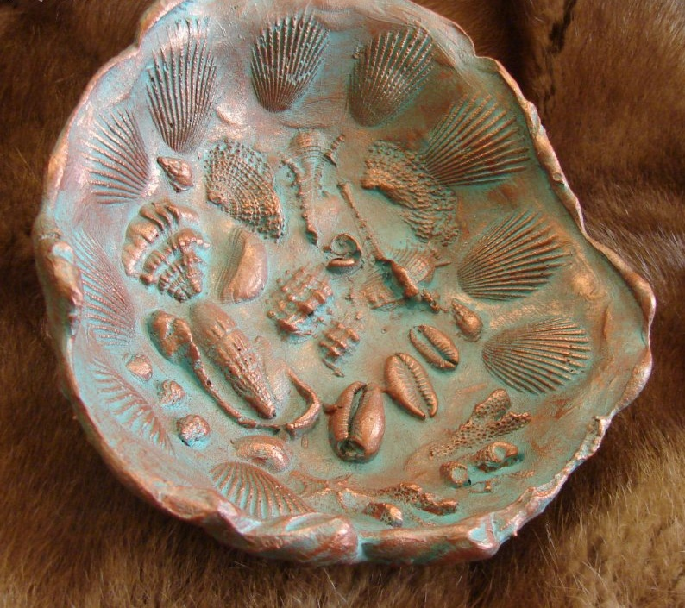
Поделки из гипса.

